Slide 1
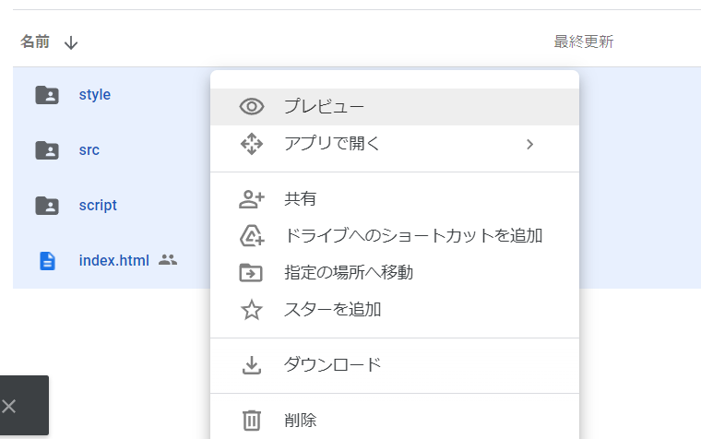
ファイルダウンロード手順
Google Driveからのダウンロードとファイルの実行手順を以下に示します。
なお、手順はすべてWindowsに準拠します。Macの場合はそれぞれのコマンドを読み替えてご対応ください。
1)Google Drive上の所定フォルダにてCtrl + Aなどですべてのファイルを選択し、右クリック→ダウンロードを選択
2)すべてのファイルを同じフォルダ・ディレクトリに保存してください。
例) C:\Users\USER\Desktop\ThisFolder など
3)index.htmlを起動することで、既定のWebブラウザが起動し、アプリが実行されます。

